Slide 1

2015
POWERPOINT
TEMPLATE
标题数字等都可以通过点击和重新输入进行更改，建议正文12号字，1.3倍字间距。
PRESENTED BY OfficePLUS

Slide 2
PART
1
点击此处添加标题
点击此处添加标题
标题数字等都可以通过点击和重新输入进行更改，顶部“开始”面板中可以对字体、字号、颜色、行距等进行修改。建议正文12号字，1.3倍字间距。标题数字等都可以通过点击和重新输入进行更改，顶部“开始”面板中可以对字体、字号、颜色、行距等进行修改。建议正文12号字，1.3倍字间距。

Slide 3
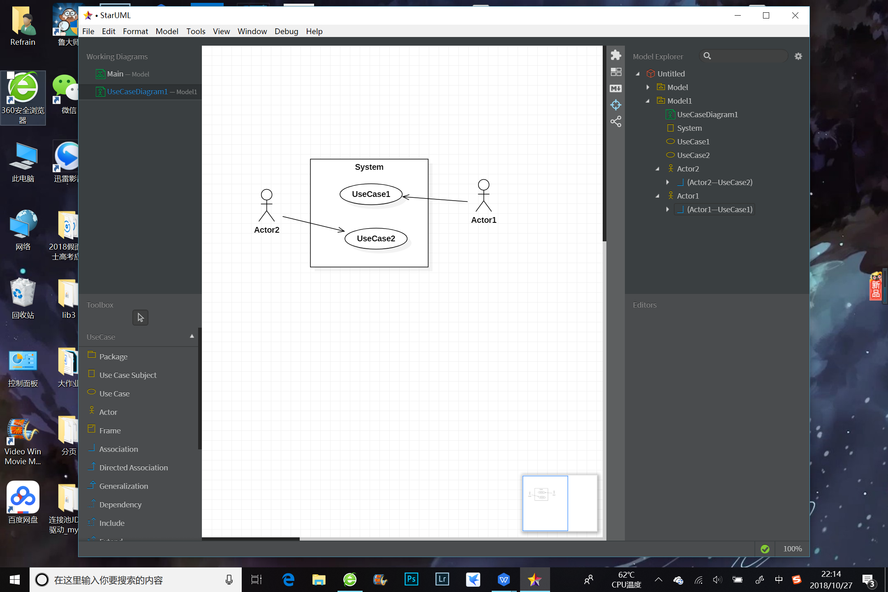
-
用例图的定义
1
用例图(Use Case Diagram)是显示一组用例、参与者以及它们之间关系的一种图。
用例图在UML中是非常特别的图形元素，它描述了用户希望如何使用一个系统。
Notes:
通过用例图可以知道谁将是系统相关的用户，他们希望系统提供什么样的服务，以及他们需要为系统提供的服务

Slide 4
3
用例图从用户的角度而不是开发者的角度来描述对软件产品的需求，分析产品所需的功能和动态行为。用例图常用来对需求进行建模，用例图在系统的整个分析、设计和开发阶段是非常重要的，它的正确与否直接影响到客户对最终实现的产品的，满意度。用例图被广泛使用在各种开发活动中，但他最常用于描述系统以及子系统。

Slide 5
3
用例图的主要作用
01
02
03
用来描述将要开发系统的功能需求和系统的使用场景。
作为设计和开发过程的基础，促进各阶段开发工作的进展。
用于验证与确认系统需求。
画好用例图是系统从软件需求到最终实现的第一步。
Notes:
下面将具体介绍用例图中的各个组成元素

Slide 6

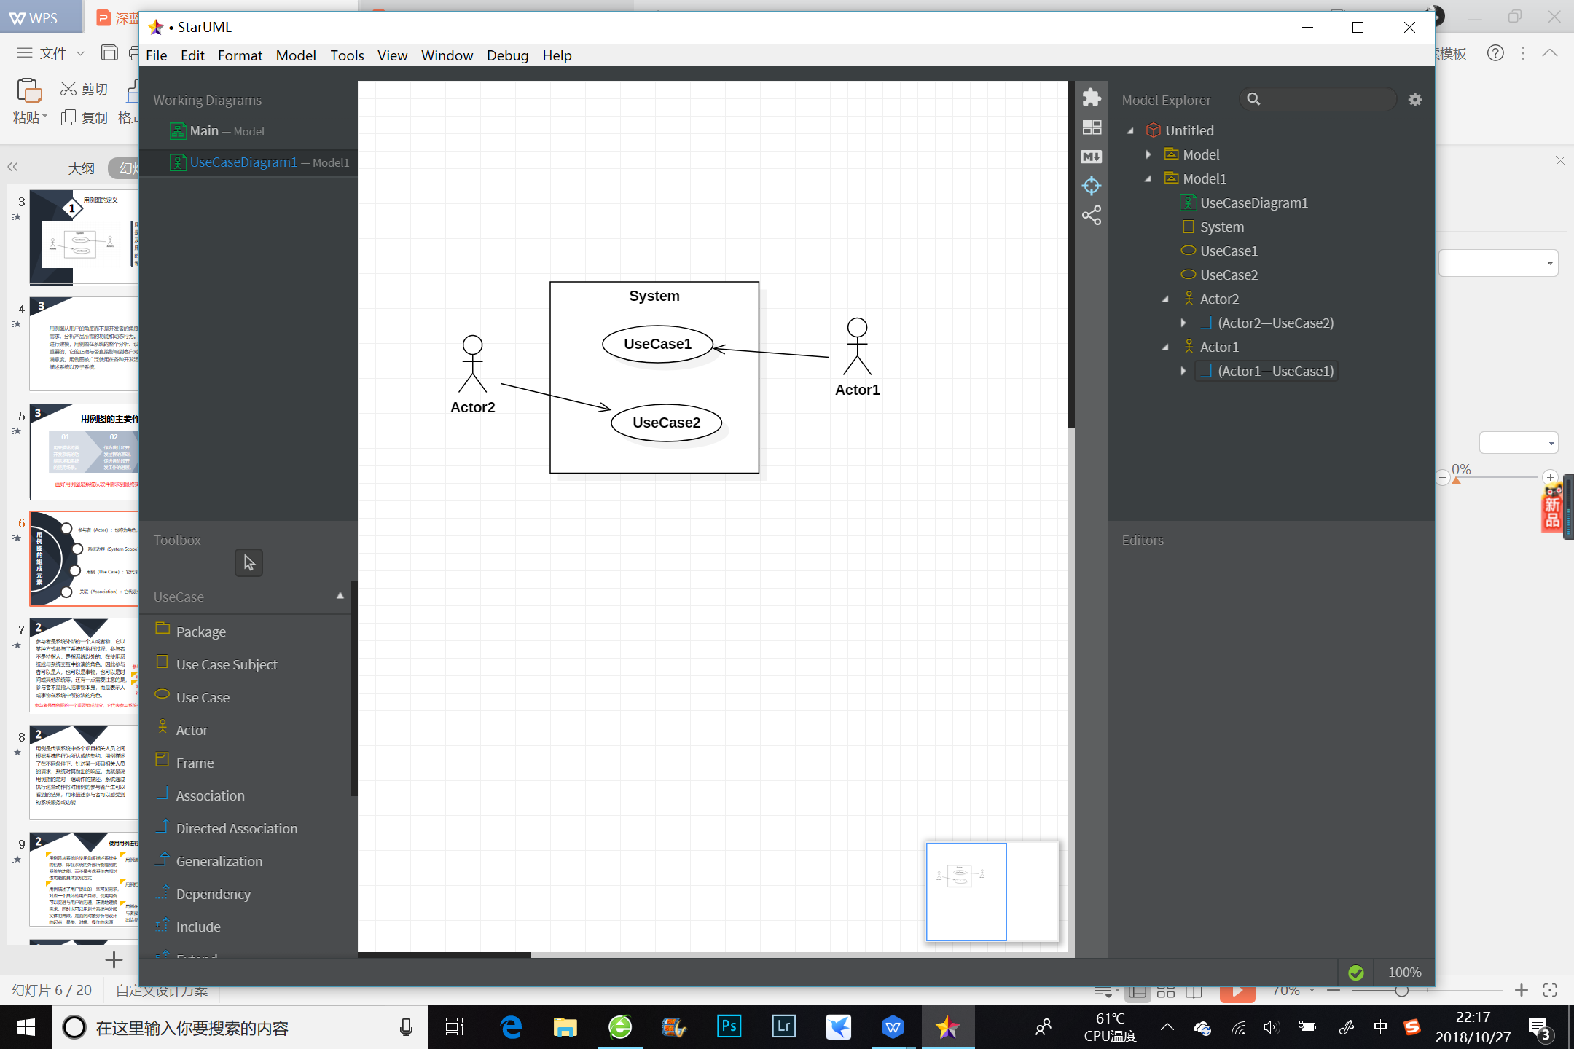
参与者（Actor）：也称为角色，它代表系统的用户
用例图的组成元素
系统边界（System Scope）：它确定系统的范围
用例（Use Case）：它代表系统提供的服务。
关联（Association）：它代表参与者与用例间的关系。

Slide 7

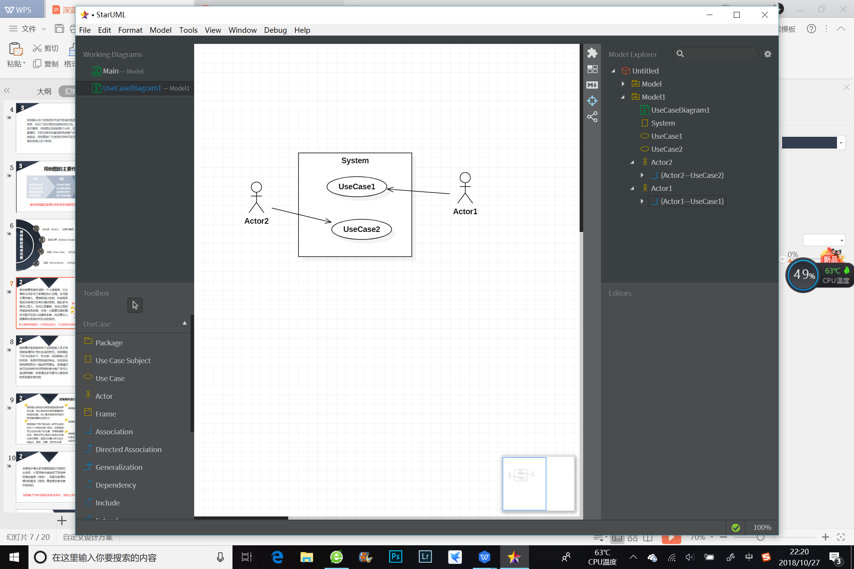
2
参与者是系统外部的一个人或者物，它以某种方式参与了系统的执行过程。参与者不是特指人，是指系统以外的，在使用系统或与系统交互中扮演的角色。因此参与者可以是人，也可以是事物，也可以是时间或其他系统等。还有一点需要注意的是，参与者不是指人或事物本身，而是表示人或事物在系统中所扮演的角色。
参与者的作用：
建立系统的外部用户模型。
对系统边界之外的对象进行描述。
参与者是用例图的一个重要组成部分，它代表参与系统交互的用户、设备或另一个系统
Notes:
还有一点需要注意的是，参与者不是指人或事物本身，而是表示人或事物在系统中所扮演的角色。

Slide 8
2
用例是代表系统中各个项目相关人员之间根据系统的行为所达成的契约。用例描述了在不同条件下，针对某一项目相关人员的请求，系统对其做出的响应。也就是说用例指的是对一组动作的描述，系统通过执行这些动作将对用例的参与者产生可以看到的结果，用来描述参与者可以感受到的系统服务或功能
Notes:
还有一点需要注意的是，参与者不是指人或事物本身，而是表示人或事物在系统中所扮演的角色。

Slide 9
2
使用用例进行系统需求分析的特点
用例是从系统的使用角度描述系统中的信息，即在系统的外部所能看到的系统的功能，而不是考虑系统内部对该功能的具体实现方式
用例通常由某个参与者来执行。
用例把执行的结果反馈给参与者。
用例描述了用户提出的一些可见需求，对应一个具体的用户目标。使用用例可以促进与用户的沟通，正确地理解需求，同时也可以用划分系统与外部实体的界限，是面向对象分析与设计的起点，是类、对象、操作的来源
用例在功能上具有完整性，即它从参与者接受输入，产生的结果最终再输出给参与者。

Slide 10
2
关联用于表示参与者和用例之间的对应关系，它表示参与者使用了系统中的哪些服务（用例），或者说系统所提供的服务（用例）是被哪些参与者所使用的。
用例除了与参与者有关联关系外，用例之间也存在着一定的关系。
Notes:
还有一点需要注意的是，参与者不是指人或事物本身，而是表示人或事物在系统中所扮演的角色。

Slide 11
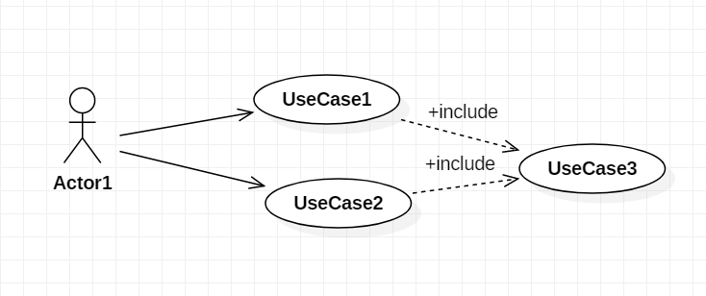
包含关系
包含关系指的是两个用例之间的关系，其中一个用例（称为基本用例）的行为包含另一个用例（称为包含用例）的行为。表示基本用例中重用包含用例中的步骤。

Slide 12
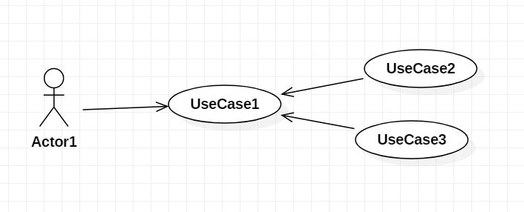
泛化关系
泛化关系指的是一般与特殊的关系。当多个用例共同拥有一种类似的结构和行为的时候，可以将他们的共性抽象成为父用例，其他用例作为泛化关系中的子用例。在用例的泛化关系中，子用例是父用例的一种特殊形式，子用例继承了父用例所有的结构、行为和关系。

Slide 13
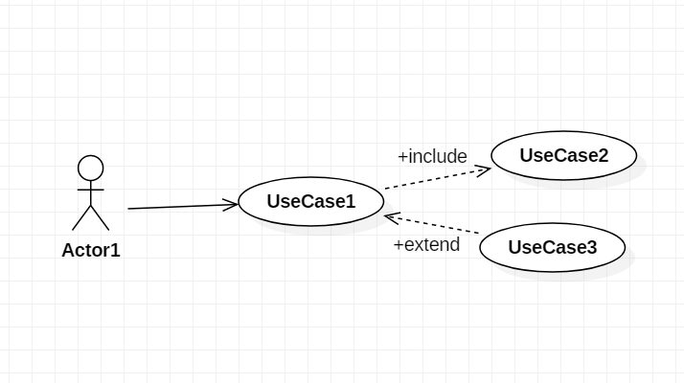
扩展关系
扩展关系的基本含义与泛化关系类似。扩展关系是对基本用例的扩展，基本用例是一个完整的用例，即使没有子用例的参与，也可以完成一个完整的功能。存在一个扩展点且当被激活时，子用例才会被执行

Slide 14
分组关系
在一些用例图中，用例的数目可能很多，这时就需要把这些用例组织起来。这种情况在一个系统包含很多子系统时会出现。另一种可能是当你按顺序和用户会谈，收集系统需求时，每个需求必须用一个单独的用例来表达，这时就需要某种方式来对这些需求进行分类。
最直接的方法就是把相关的用例放在一个包中组织起来。一组用例可以放在一个文件夹中

Slide 15
包含关系
顶部“开始”面板中可以对字体、字号、颜色、行距等进行修改。
顶部“开始”面板中可以对字体、字号、颜色、行距等进行修改。

Slide 16
3
用例图建模技术及应用
在传统的软件开方法和早期的面向对象开发方法中，描述系统的功能需求都是使用自然语言。这种做法使得系统没有一个统一的格式，随意性很大，容易产生理解上的歧义和不准确性。使用用例图模型来做系统的需求就可以解决这些问题。创建用例图模型主要包括以下三部分内容：
01
识别出系统中的角色和用例
01
02
03
识别出系统中的角色和用例
区分用例之间的先后次序。
创建用例图模型结构
Notes:
下面将具体介绍用例图中的各个组成元素

Slide 17
2
创建用例图的第一项任务就是找到系统中的角色和用例。这项任务通常是由系统分析员通过与用户进行沟通来完成的。提出问题，了解业务需求，需要提出问题来得到所需要的答案。这些需求和得到的答案将成为创建用例图的基础信息。
第二项任务是区分用例优先次序。某项用例必须在其他用例之前完成，因为他们之间要相互依赖。
第三项任务是构建用例图模型。将已确定并细化的角色和用例放入用例图中。此时，再借助包含、扩展和泛化的关系给出用例之间的结构模型。
Notes:
还有一点需要注意的是，参与者不是指人或事物本身，而是表示人或事物在系统中所扮演的角色。

Slide 18
2
标题数字等都可以通过点击和重新输入进行更改，顶部“开始”面板中可以对字体、字号、颜色、行距等进行修改。建议正文12号字，1.3倍字间距。
标题数字等都可以通过点击和重新输入进行更改，顶部“开始”面板中可以对字体、字号、颜色、行距等进行修改。建议正文12号字，1.3倍字间距。
标题数字等都可以通过点击和重新输入进行更改，顶部“开始”面板中可以对字体、字号、颜色、行距等进行修改。建议正文12号字，1.3倍字间距。

Slide 19
3
01
02
03
04
标题数字等都可以通过点击和重新输入进行更改，顶部“开始”面板中可以对字体、
标题数字等都可以通过点击和重新输入进行更改，顶部“开始”面板中可以对字体、
标题数字等都可以通过点击和重新输入进行更改，顶部“开始”面板中可以对字体、
标题数字等都可以通过点击和重新输入进行更改，顶部“开始”面板中可以对字体、

Slide 20
2015
THANK
YOU!
标题数字等都可以通过点击和重新输入进行更改，建议正文12号字，1.3倍字间距。
PRESENTED BY OfficePLUS

